Slide 1

Pohádky
Boženy Němcové
ZŠ a MŠ Kateřinice, okres Vsetín
projekt č. CZ.1.07/1.4.00/21.1314
Č. DUMu: VY_12_INOVACE_02_20_Literatura v životě dětí
Vzdělávací oblast: Jazyk a jazyková komunikace - 1. a 2. ročník
Tematický celek: Pohádky
Autor: Mgr. Bronislava Uličníková
Anotace: Prezentace je určena k procvičování čtení s porozuměním. Podporuje aktivní zapojení žáků.

Slide 2
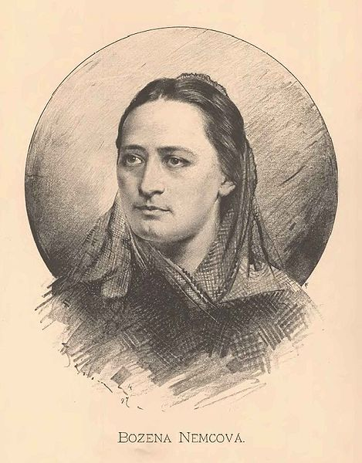
Pohádky
Boženy Němcové
česká spisovatelka
sběratelka pohádek

Slide 3
Uhádni jméno pohádkových postav.
Je maličký, ale chytrý a silný. Jmenuje se jako jeden z prstů na ruce.
Paleček
Pyšnou princeznu napravil král Miroslav.
Krasomila
Jeden ze tří kamarádů se dokáže nafukovat, druhý se umí natáhnout až do nebes, třetí dokáže vše zapálit svýma žhnoucíma očima.
Dlouhý, Široký a Žárooký
Princ provdal své sestry. Jeho švagry se stali: král slunce, král měsíce a král větru. Jak se jmenovali?
Slunečník, Měsíčník a Větrník

Slide 4
Vyber správnou možnost.
Princezna Lada měla na čele zlatou:
sponu růži hvězdu
Popelka při útěku z plesu ztratila:
náhrdelník prsten střevíček
Princezna Maruška měla ráda tatínka krále jako:
zlato sůl drahokamy
Smolíček bydlel u jelena, jehož parohy byly:
zlaté stříbrné měděné
Holena a macecha poslaly Marušku v zimě pro:
maliny jahody ostružiny

Slide 5

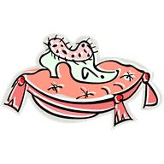
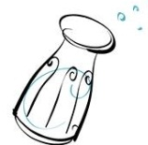
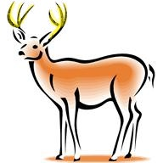

Jaký je název pohádky?
Princezna Lada měla na čele zlatou hvězdu.
Princezna se zlatou hvězdou na čele
Popelka při útěku z plesu ztratila střevíček.
O Popelce
Princezna Maruška měla ráda tatínka krále jako sůl.
Sůl nad zlato
Smolíček bydlel u jelena, jehož parohy byly zlaté.
O Smolíčkovi
Holena a macecha poslaly Marušku v zimě pro jahody.
O dvanácti měsíčkách

Slide 6
Jak se jmenuje pohádka?
kovář
neohroženost
síla
sběr jahod
perníčky
ježibaba
Neohrožený Mikeš
O perníkové chaloupce
latina
pán
Honzík
mluvící kůň
drak
princ
Jak se učil Honzík latinsky
Princ Bajaja

Slide 7
Uhádni názvy pohádek podle úryvků.
„Dobře tedy, když je tvá dcera tak chytrá, ať přijde zítra ke mně, ale ať to není ani ve dne ani v noci, ani ustrojená ani nahá, ani pěšky ani ve voze.“
Chytrá horákyně
„A kde zůstáváte?“
„Chyť se mne kolem krku, já ti povím.“
Káča ho chňapla, ale v tom okamžení se proměnil pán v čerta a letěl s ní rovnou k peklu.
Čert a Káča
„ Pane, hledám sedmero bratrů v krkavce zakletých. Bratr tvůj povídal mi, že bys o nich věděti měl…“
Sedmero krkavců

Slide 8
Použité zdroje:
Wikipedia.cz: Soubor:Jan Vilímek - Božena Němcová.jpg [online]. [cit. 2013-06-01]. Dostupný pod licencí Public domain na WWW: < http://cs.wikipedia.org/wiki/Soubor:Jan_Vil%C3%ADmek_-_Bo%C5%BEena_N%C4%9Bmcov%C3%A1.jpg>
Červenka, Jan, Formánková, Věra, Servítová, Jarmila. Pohádky Boženy Němcové. 3. vyd. Praha: Albatros, 1979, 70, 84,186 s. 13-136-KMČ-79 14/42.

